Slide 1
ZAMKI KRZYŻACKIE
NA WARMII I MAZURACH

Slide 2
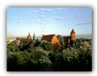
olsztyn Najstarszą budowlą Olsztyna jest zamek, zbudowany w XIV wieku, początkowo składał się z dwóch skrzydeł północnego i południowego. W czasach baroku dobudowano trzecią część

Slide 3
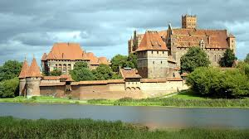
MALBORK TO STOLICA KRZYŻACKA POWSTAŁ NA PRZEŁOMJE XIII-XIV

Slide 4
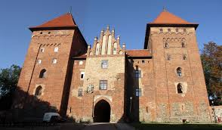
Gotycki zamek krzyżacki w Nidzicy Gotycki, ceglany zamek krzyżacki wybudowany na planie prostokąta na wysokim wzgórzu kemowym. Brama wjazdowa oflankowana dwiema wysokimi kwadratowymi wieżami nakrytymi dachem namiotowym

Slide 5
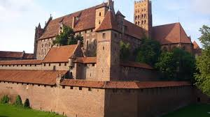
MALBORK Zamek w Malborku jest jednym wielkim średniowiecznym założeniem obronnym, wzniesionym przez Zakon Szpitala Najświętszej Panny Marii Domu Niemieckiego w Jerozolimie w okresie od XIII po XV w. Budowę rozpoczęto w 1278 roku od wytyczenia i wzniesienia muru obwodowego zamku konwentualnego, zaprojektowanego jako prostokąt o wymiarach około 52 na 61 metrów.

Slide 6
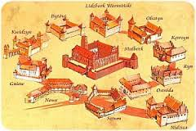
MAPA ZAMKÓW

Slide 7
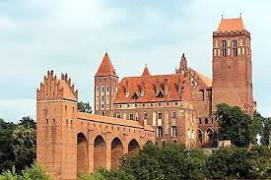
KWIDZYN
KWIDZYŃ Oprócz zamków krzyżackich w państwie Zakonu istniały jeszcze zamki związane ze stanem prawnym i uposażeniem diecezji kościelnych. Podział dóbr między Zakon a biskupów i kapituły nastąpił w 1243 roku. W Kwidzynie znajdowały się dwa odrębne zamki, biskupi (tzw. Altschloesschen) oraz kapitulny sprzężony z katedrą, tworzący założenie obronne, jako zespół katedralno - zamkowy. .

Slide 8
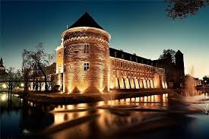
LIDZBARK WARMINSKI Zamek w Lidzbarku Warmińskim Zamek w Lidzbarku Warmińskim to historyczna rezydencja biskupów warmińskich, obecnie Muzeum Warmińskie. Należy do najlepiej zachowanych zabytków architektury gotyckiej w Polsce. Ze...

Slide 9
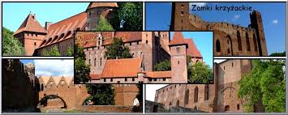

Slide 10
AUTOR KAMIL K0WALSKI
KONIEC PREZENTACJI

